Slide 1
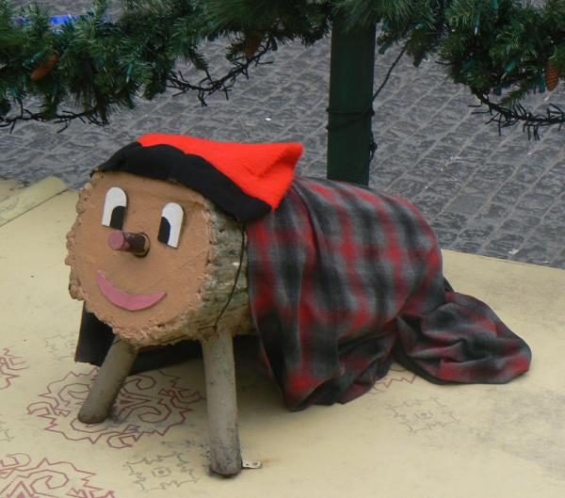
El Tió de Nadal
Bon Nadal!

Slide 2
Què és això? Pistes:
Es diu Tió.
És una tradició de Nadal.
És com els Reis Mags, el Pare Noel o la Befana.
És propi de Catalunya.

Slide 3
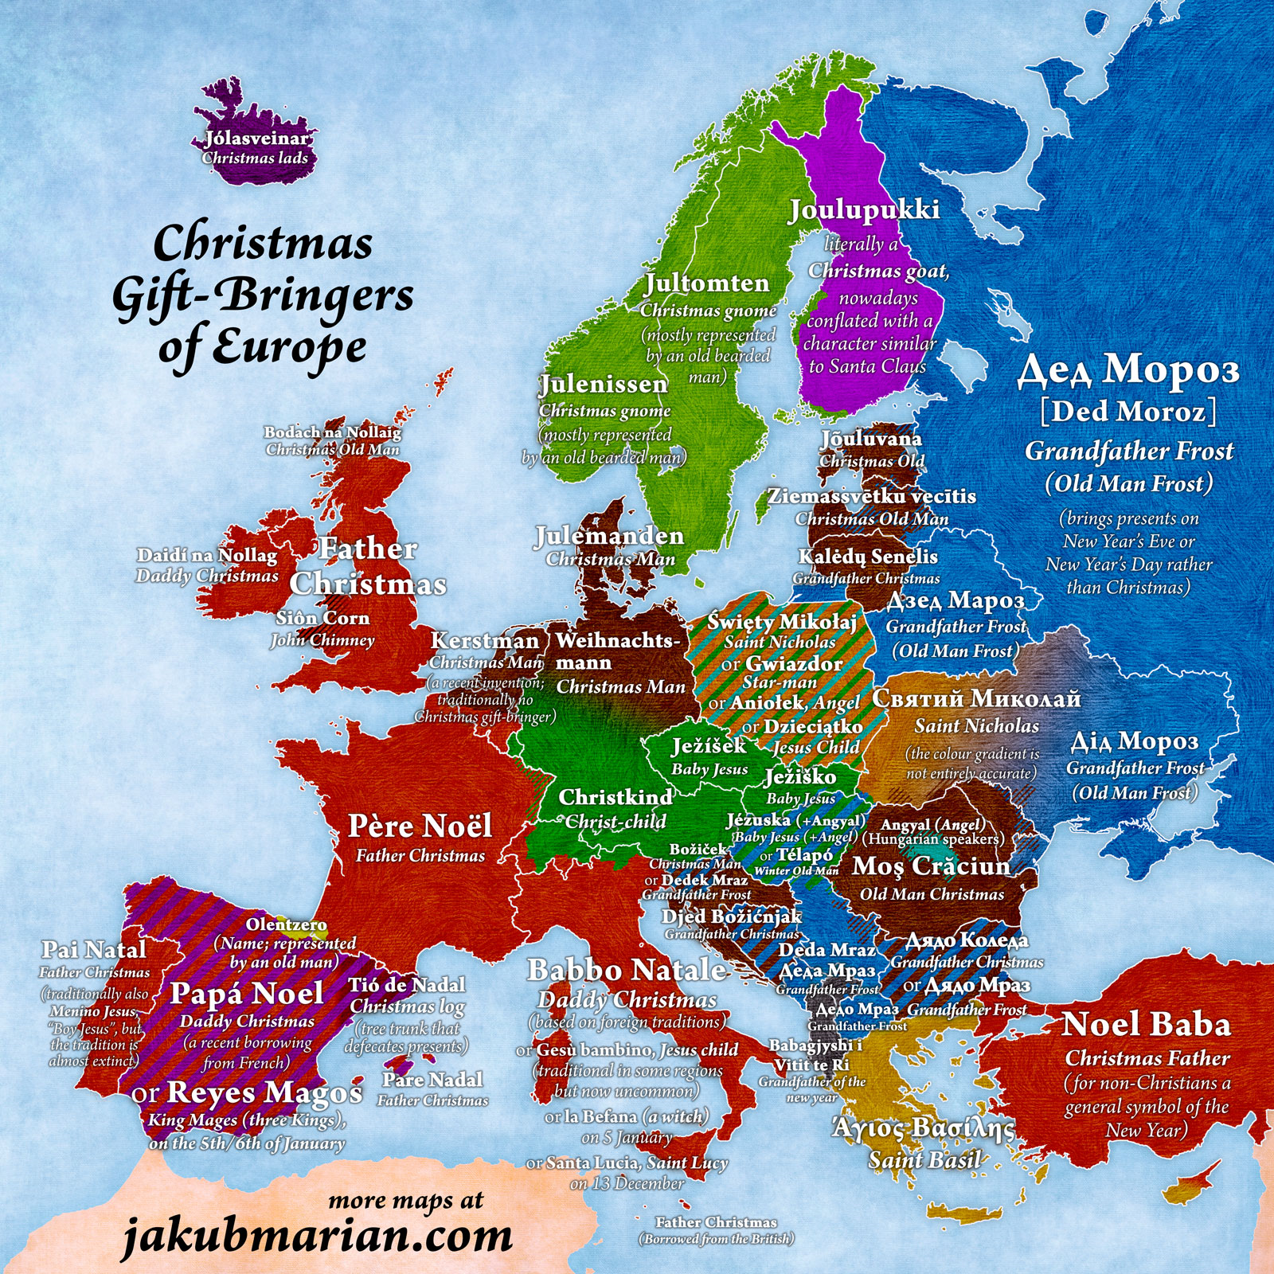

Slide 4
¿Quienes son?
«Tras el nacimiento de Jesús de Nazaret, acudieron desde Oriente para rendirle homenaje y entregarle regalos de gran riqueza simbólica: oro, incienso y mirra.»

Slide 5
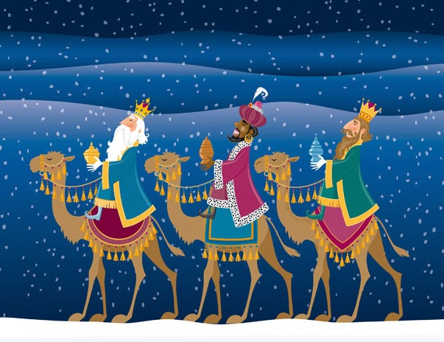
Los Reyes Magos
Feliz Navidad!

Slide 6
Chi è?
«Secondo la tradizione, si tratta di una donna molto anziana che vola su una logora scopa, per fare visita ai bambini nella notte tra il 5 e il 6 gennaio e riempire le calze lasciate da essi, appositamente appese sul camino o vicino a una finestra; generalmente, i bambini che durante l'anno si sono comportati bene riceveranno dolci, caramelle, frutta secca o piccoli giocattoli. Al contrario, coloro che si sono comportati male troveranno le calze riempite con del carbone o dell’aglio».

Slide 7
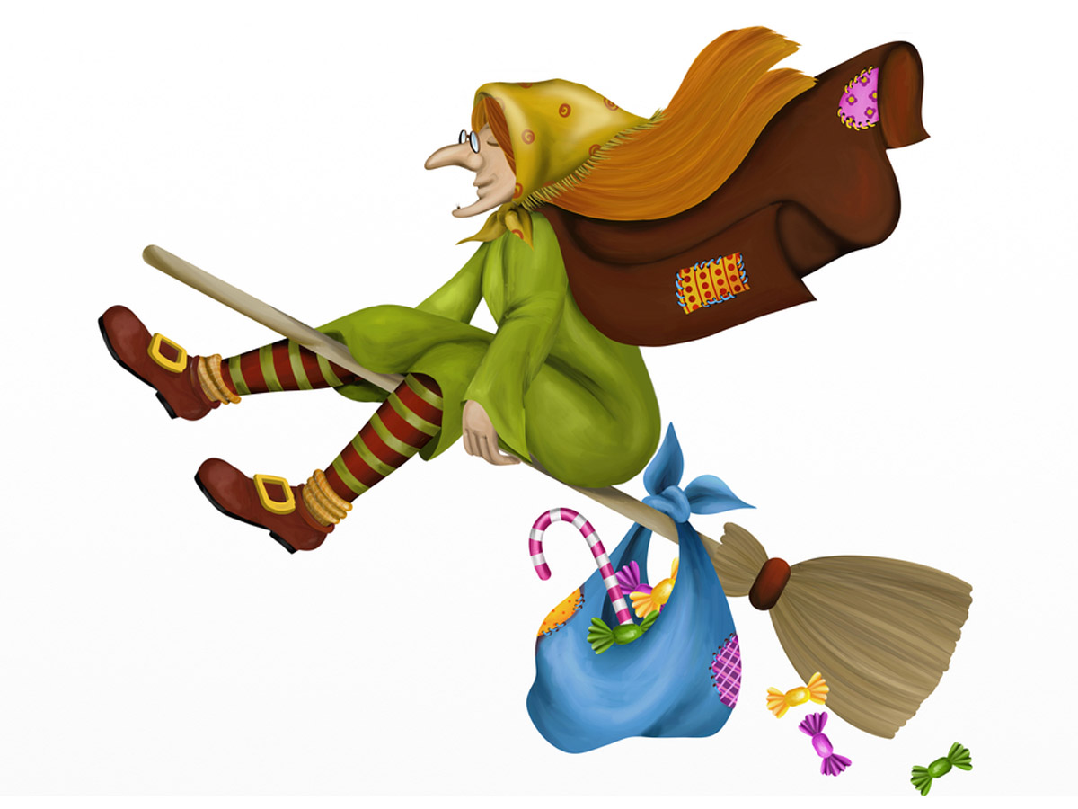
La Befana
¡Buon Natale!

Slide 8
¿Quién es?
«Se trata de un carbonero mitológico que trae los regalos el día de Navidad en los hogares. Su singular característica es que vive aislado de la sociedad dedicado a hacer carbón vegetal en el bosque gustándole comer y beber bien y cada invierno baja de las montañas a los pueblos»

Slide 9
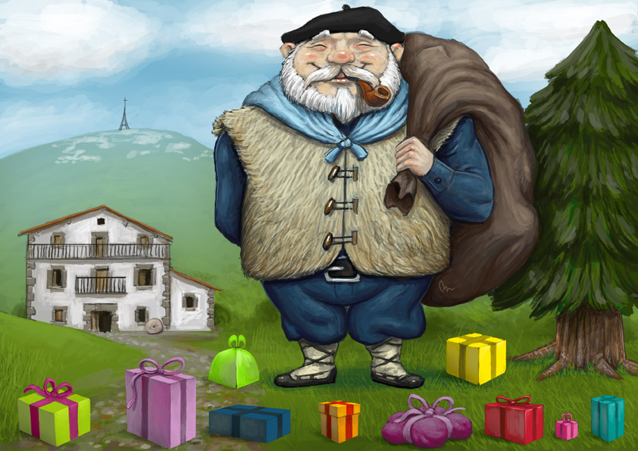
Olentzero
Eguberri on!

Slide 10
El Tió de Nadal
Bon Nadal!

Slide 11
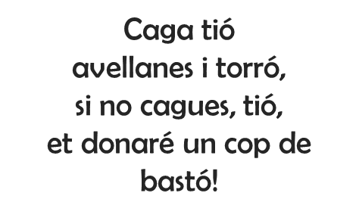
Més pistes
És una tradició veritablement curiosa.
Els estrangers solen estranyar-se’n.
Va acompanyat d’una cançó.

Slide 12
Encara més pistes
http://www.elnacional.cat/enblau/es/curiosidades/caga-tio-television-estados-unidos_124947_102.html
VIDEO: a partir de 0.30

Slide 13
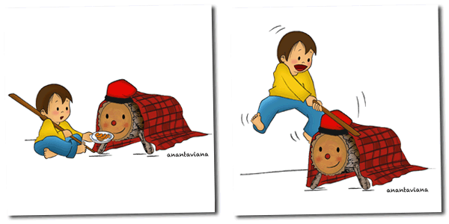
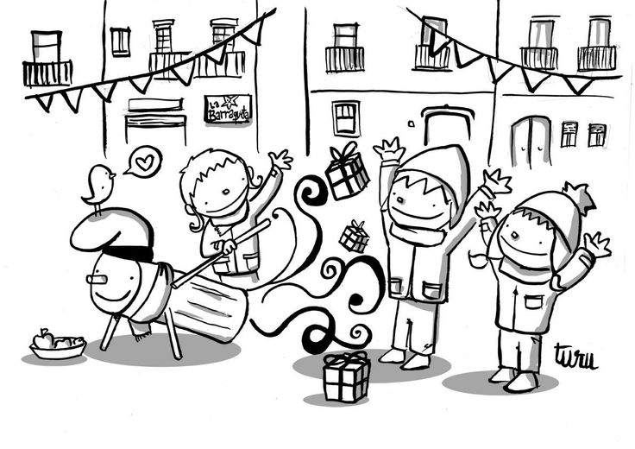
Caga tió avellanes i torró, si no cagues, tió, et donaré un cop de bastó!

Slide 14
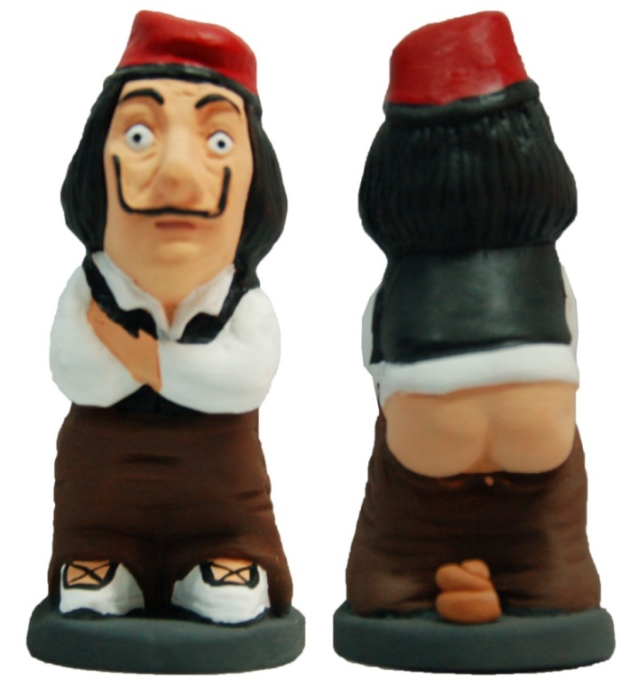
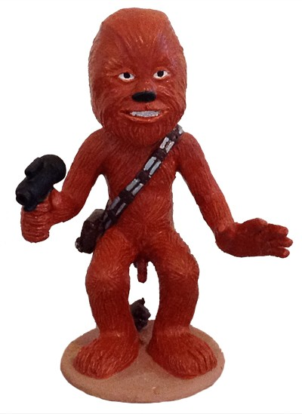
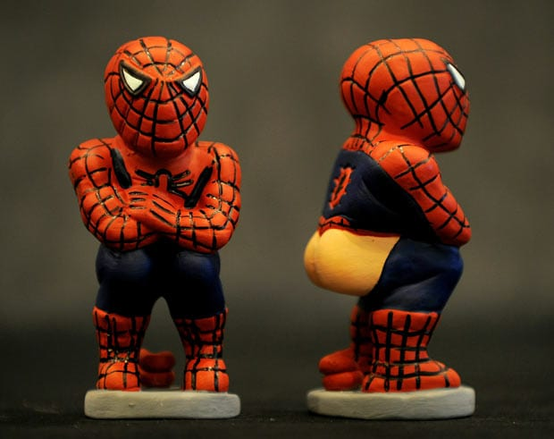
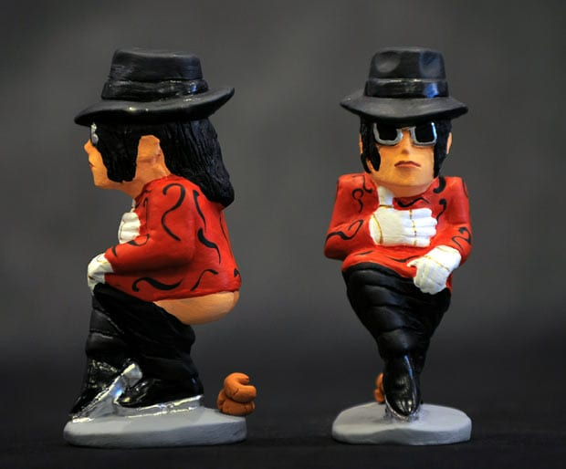

Slide 15
Per acabar...
Quina d’aquestes dues cançons és una nadala?

Slide 16
Toda menina Bahiana (2.22-3)
Pó de Estrelas
(o-1)
Que Deus entendeu de dar Toda magia Pro bem, pro mal Primeiro chão da Bahia Primeiro carnaval
Brilha uma nova estrela, fica o mundo iluminado
Pelos céus o Pai Natal vem num trenó bem carregado
De presentes para os meninos que se portam muito bem
E traz prendas e traz mimos para os marotos também
Porque é Natal, nasce um menino encantado
E ao chegar uma criança, o mundo é abençoado
É Natal,
https://www.youtube.com/watch?v=XgQLOSpG4EM
https://www.youtube.com/watch?v=LFzu53snYhA

